Slide 1


Status and plans of R&D for Si-detectors on BM@N
N. Zamyatin on behalf of Forward Silicon Detector team
13th Collaboration Meeting of BM@N experiment, 8-10 October 2024

Slide 2
R&D for Si-detectors on BM@N
1. Design of new Si-station #5 for FSD:
two planes with 11pcs of Si-modules;
active area of Si-modules (186×63)mm²;
Number of FEE-channels (strips) of station - 128×10×22=28 160 ch;
Contract # 100-03046 (26.07.2024), ZNTC-JINR for production 50 pcs of DSSD and 60 pcs of PA-640.
2. Design of ASIC-128 ch chip (ASi-BM@N) for FEE station#5 FSD:
- design and simulation of chip (2022-2023 years);
- GDS files for production experimental chips;
- Contract # 100-03185 (06.08.2024), INP BSU (Minsk) - JINR for production 3 wafers/2000 chips – in 2024-2025 years;
3. Design of new beam profilometer for heavy ions Xe(10.8 pC/175 µm-Si), Au (20.9 pC/175 µm-Si), Bi) with high dynamic range of ∆E-signals (240÷500 MeV/175 µm-Si).
4. Experimental measurements of neutrons equivalent fluence (1 MeV) in FSD region (on outer surface beam-pipe and in region FEE-chips)

Slide 3
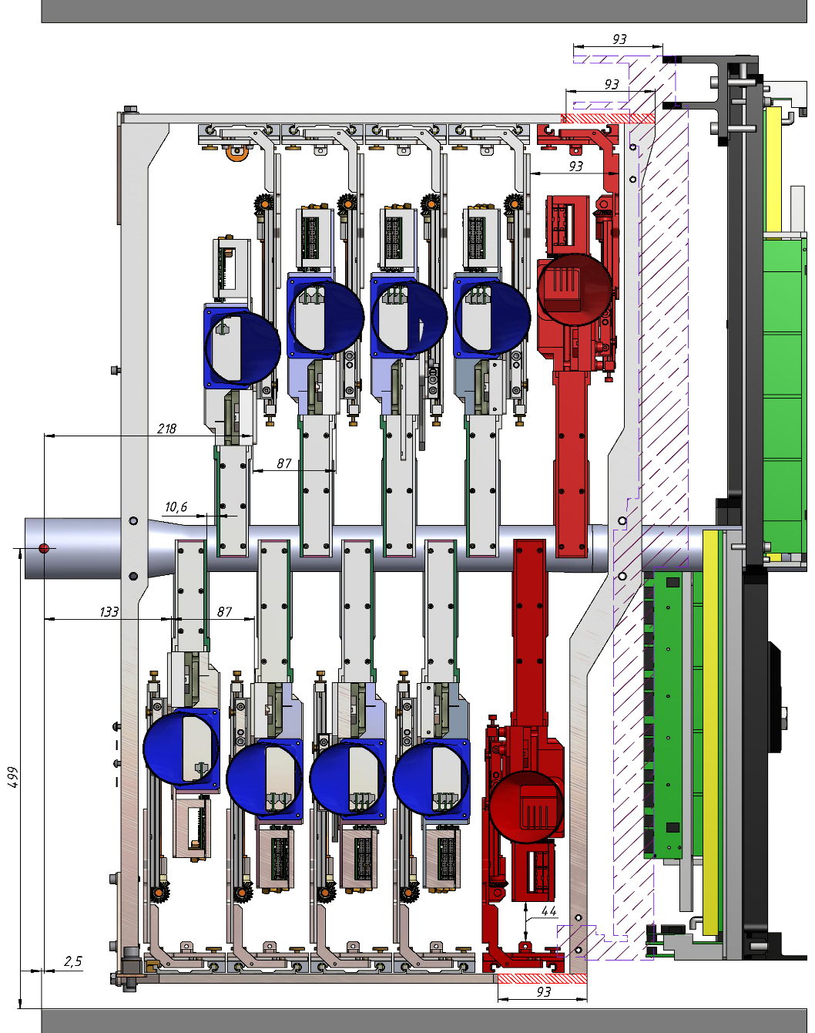
1. Position of the new FSD-station #5 on the BM@N
Текущее положение
станций GEM
Смещенное положение
станций GEM (Z+93 мм)

Slide 4
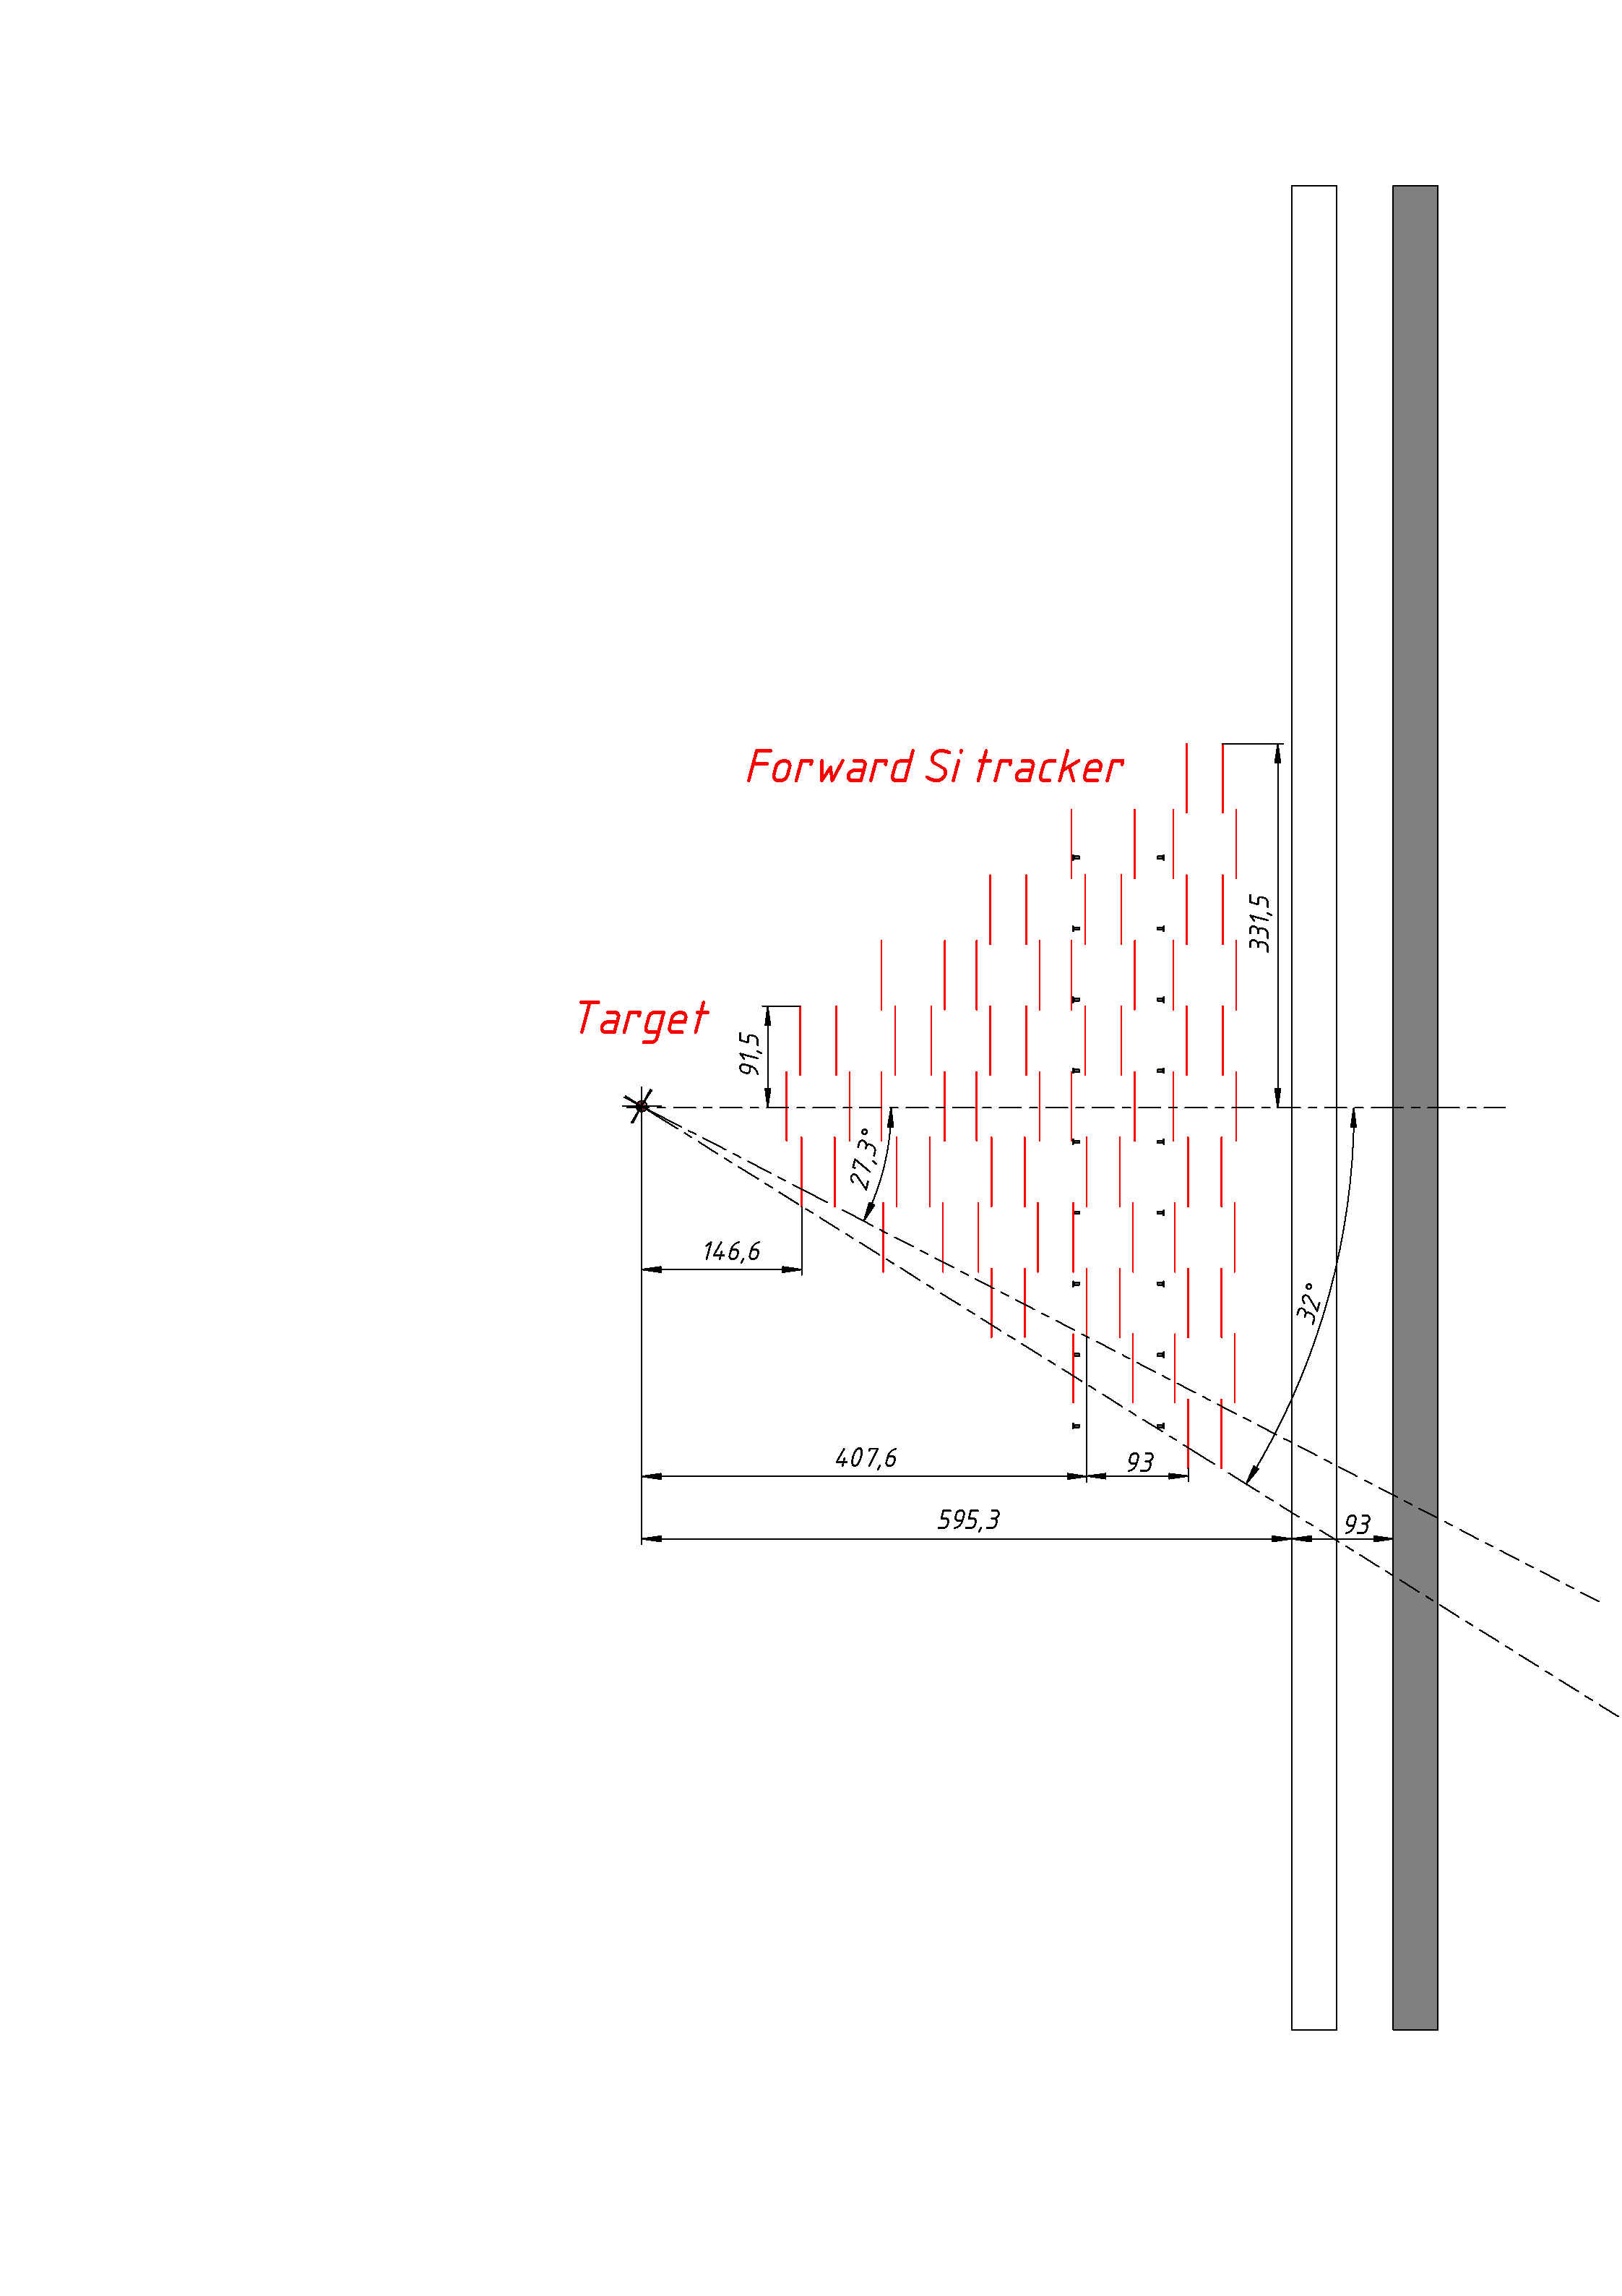
X-Z cross section of central tracker
Z
X
Current position of GEM stations
Position of GEMs after shift (Z+93 мм)

Slide 5
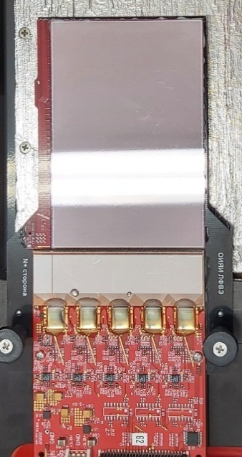
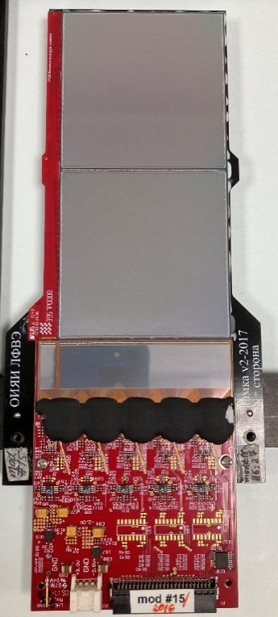
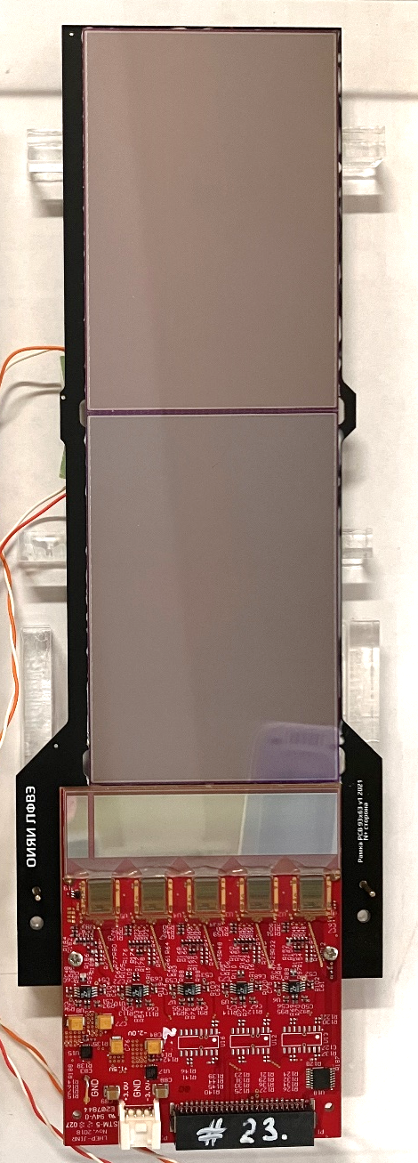
Three type of Si-modules for Forward Si detector
63
63
63
Station1
DSSD 63x93mm²
6 modules
63
Station 2,3,4
DSSD 63x63mm²
42 modules
New Station 5*
DSSD 63x93mm²
22 modules
93
93
126
186
FEE board
FEE board
Detectors size: 63x93x0,3 mm³ (on 6” – FZ-Si-n wafers)
Topology: double sided microstrip (DSSD)
(DC coupling)
Pitch p⁺ strips: 95 μm;
Pitch n⁺ strips 107,1 μm;
Stereo angle between p⁺/n⁺ strips: 2.5⁰
Number of strips/DSSD: 640 (p⁺)×603(n⁺)
Number of strips/module: 640 (p⁺)×640(n⁺)
Detectors size: 63x63x0,3 mm³ (on 4” – FZ-Si-n wafers)
Topology: double sided microstrip (DSSD)
(DC coupling)
Pitch p⁺ strips: 95 μm;
Pitch n⁺ strips 103 μm;
Stereo angle between p⁺/n⁺ strips: 2.5⁰
Number of strips/DSSD: 640 (p⁺)×614(n⁺)
Number of strips/module: 640 (p⁺)×640(n⁺)
FEE board

Slide 6
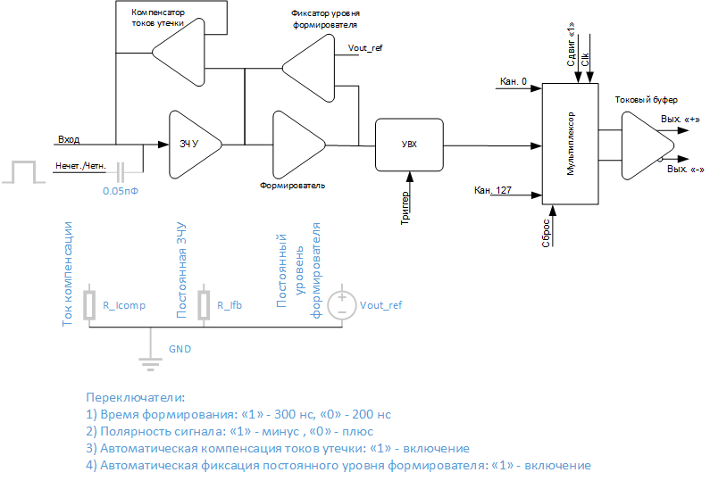
2. Main parameters and block scheme of ASIC-128 ch/ASi-BM@N
Параметры детектора
Тип детектора | Кремниевый, стриповый, двухсторонний
Толщина кремниевого детектора | (200÷500) мкм
Сигнал детектора, m.i.p. | 4 фКл/300 мкм
Напряжение смещения, В | До 100 В
Емкость стрипа, пФ | 20÷100
Параметры ИС
Технология | CMOS, 180нм
Количество каналов | 128
Напряжение питания, В | 1.8 (однополярное)
Ток потребления аналоговых блоков, мА | 115
Ток потребления цифровых блоков, мА | 12
Рассеиваемая мощность, мВт | 229
Структура канала | ЗЧУ+Формирователь+СВХ+Мультиплексор
Защита по входам | Контактные площадки с защитными диодами
Компенсация токов утечки | До 5 нА, автоматическая, отключаемая
Тестирование | Нечетных и четных через встроенные конденсаторы ёмкостью 0.05 пФ
Тестовый канал | Контроль формы и амплитуды выходного
Время формирования, нс | 300 и 200
Порядок формирователя | 4
Линейный диапазон входных зарядов, фК | +/-30
Коэффициент преобразования аналогового выхода, мкА/фКл | 20
ENC (r.m.s.), е | 215е+11.6 е/пФ
Мультиплексор | 128:1
Частота чтения данных, МГц | 20
Выход мультиплексора | Токовый, дифференциальный
Цифровые сигналы управления | LVDS

Slide 7


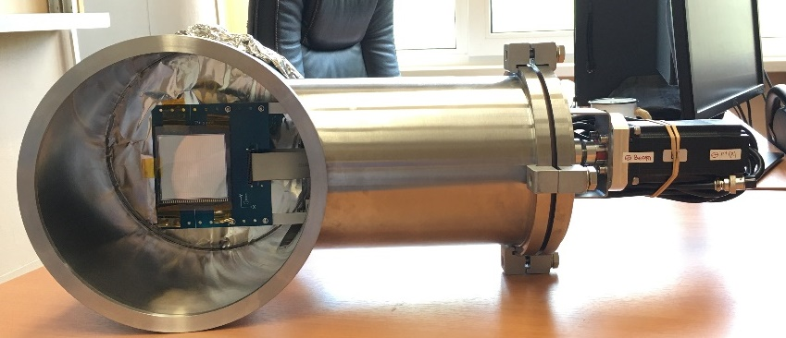
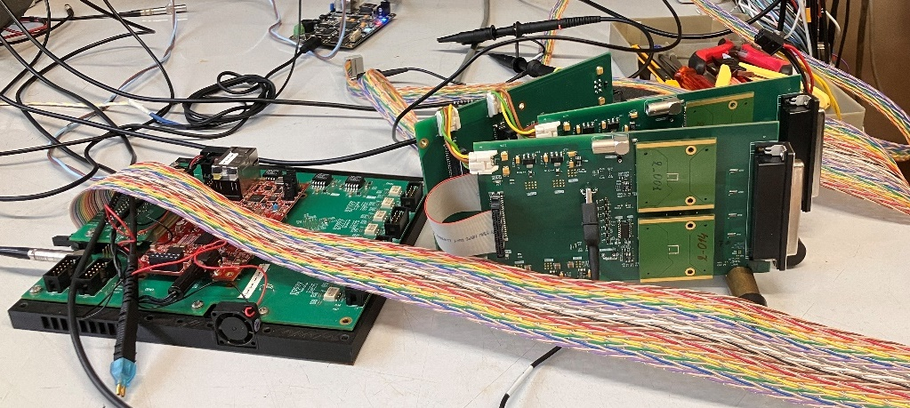
Beam profilometer is necessary for beam tuning in self trigger mode (alignment of the center beam with the center of the target)
3. New beam profilometer for heavy ions (Xe, Au, Bi) with Si-detector (64×64) strips
working position
detector: DSSD, (128p⁺×128n⁺), strips pitch = 475 μm, thickness (Si) -175 μm, active area (61 × 61) mm². Strips are combined in pairs on detector board. Total have (64p⁺×64n⁺), pitch = 950 μm
mechanical design: the plane of the profilometer is automatically removed from the beam zone to the parking position
FEE based on two VA32HDR11 ASICs. Total number of channels are 64 for X and 64 for Y coordinate. Dynamic range of signals: -35pC ÷ +25pC. Charge of ionization for heavy ions Xe(10.8 pC/175 μm-Si), Au (20.9 pC/175 μm-Si), Bi) corresponded of ∆E-signals (240÷500 MeV/175 μm-Si).
Peaking time 800 ns.
Self trigger mode based on TA32cg2 ASICs
current status:
FEE have been designed, manufactured, work in progress to electronics tests.
Next step is testing FEE with Si detector placed in
flanges with alpha-source (5.5 MeV) and
standalone DAQ subsystem.
Beam profilometer inside beam vacuum station
Beam profilometer
standalone DAQ
New readout electronics for beam profilometer

Slide 8
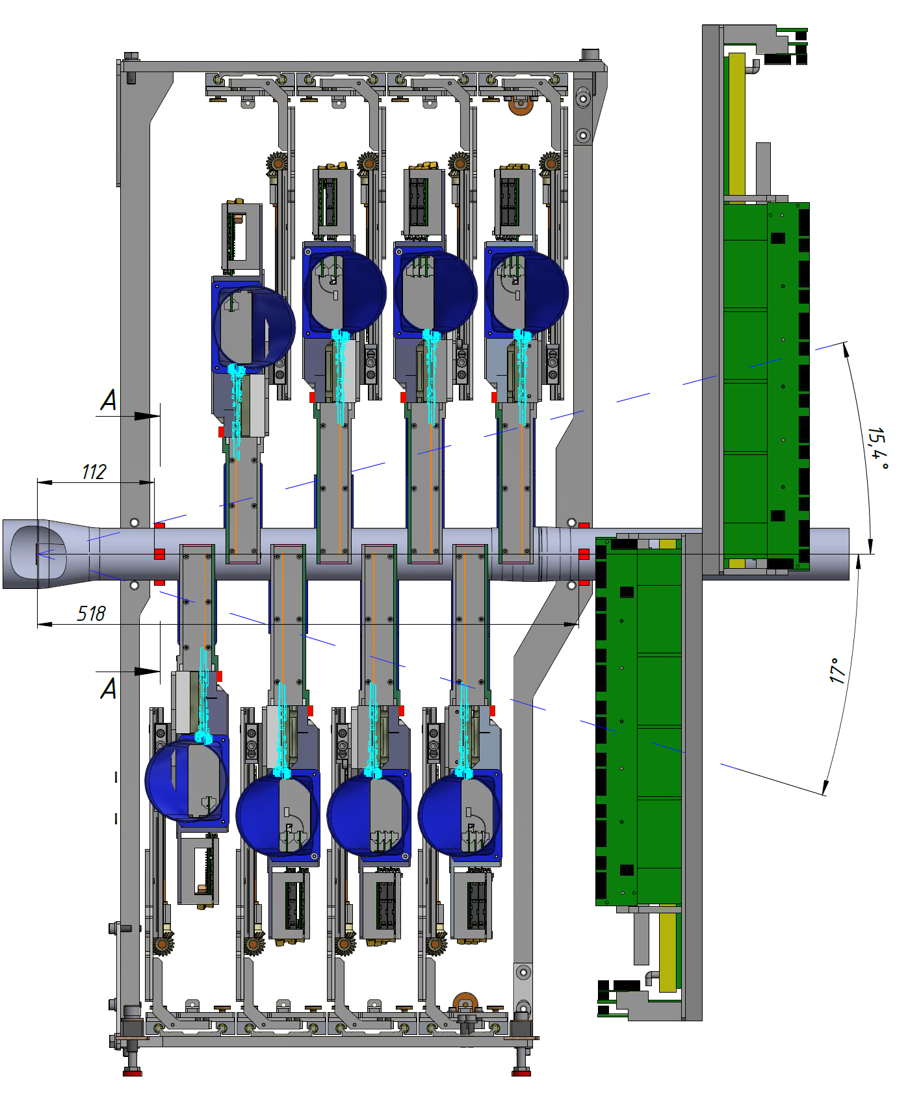
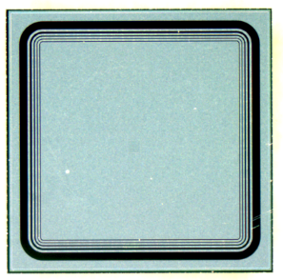
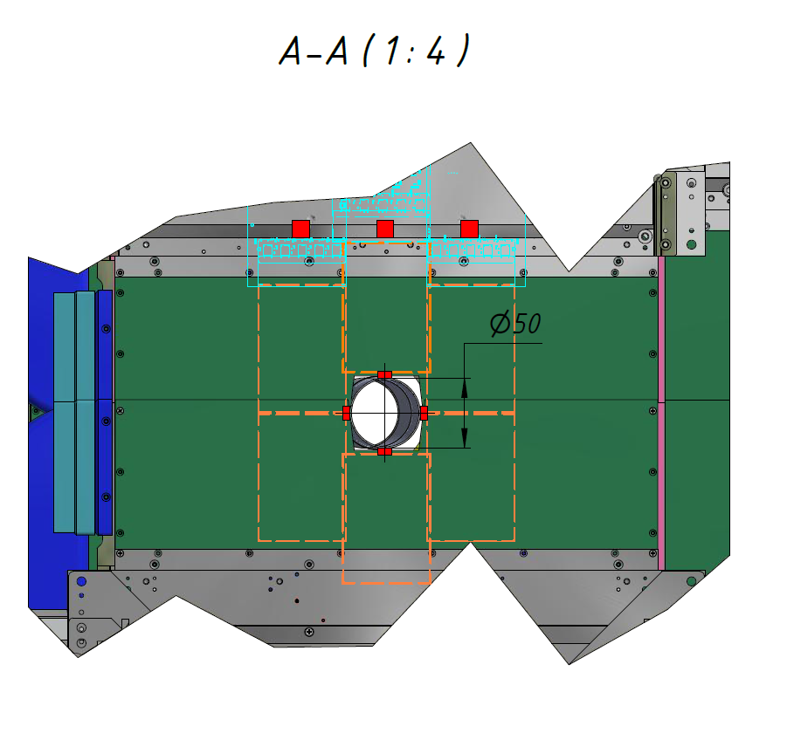
4. Radiation Si-monitors on FSD region for equivalent neutron fluence measurement
FSD
Si- pin-detector (rad_monitor) :
- Detectors size: (5×5×0,3) mm³
- Detectors thickness: 300 μm
- Active area: 13 mm²
5mm
FEE
Si-det.
GEM
5mm
ΔI=α_{I}×V×Ф
Y
Z
ΔI = I_{ф} − I₀, (A):
I_{ф} – dark current after irradiation;
I₀ - dark current before irradiation;
α_{I} = (5±0,5)·10⁻¹⁷ (A×cm⁻¹) – radiation damage constant-Si (for neutrons 1MeV at +20°);
V, (cm³) – volume of SCR (spice charge region at U_{fd});
Ф, (cm⁻²) – eq. neutron fluence (1 MeV)
target
FEE-chips -VATAG-7
DSSD
#1
DSSD
#2
DSSD
#3
DSSD
#4
DSSD
#6
DSSD
#5
Position of rad_Si-monitors

Slide 9
Приложение-1:
(девять следующих слайдов)

Slide 10
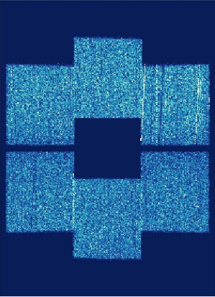
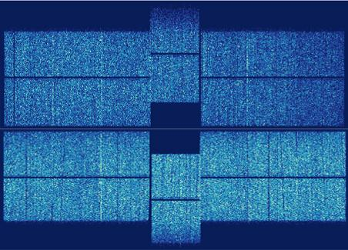
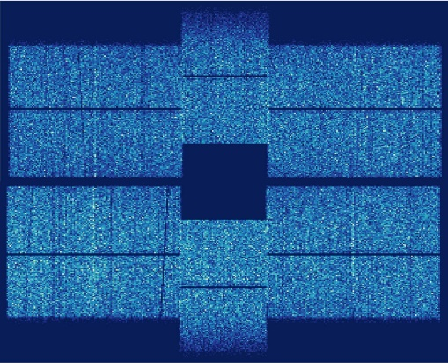
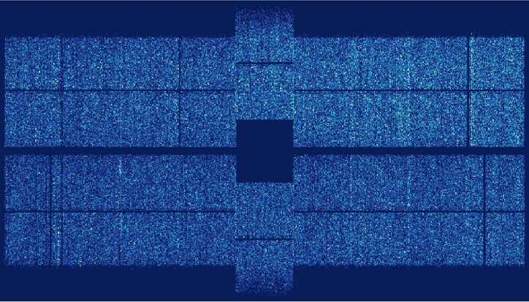
FSD: after replacing
Cosmic tests station 1
Cosmic tests station 3
Beam hole
93643 hit entries
165513 hit entries
111664 hit entries
All dead zones have been eliminated!
319725 hit entries
Cosmic tests station 2
Cosmic tests station 4
201548 hit entries
124789 hit entries
198035 hit entries
138624 hit entries
E.V. Martovitsky; D.D. Chemezov

Slide 11
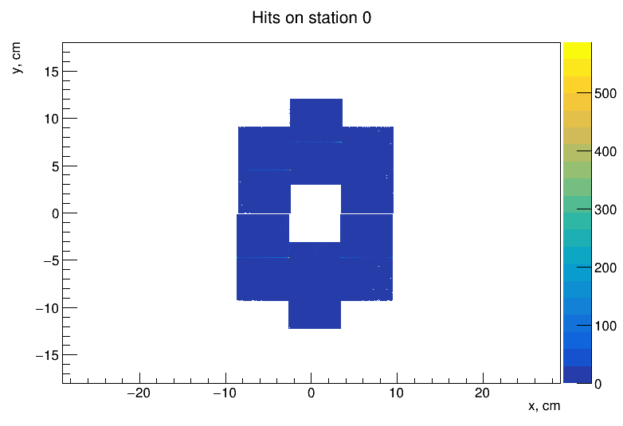
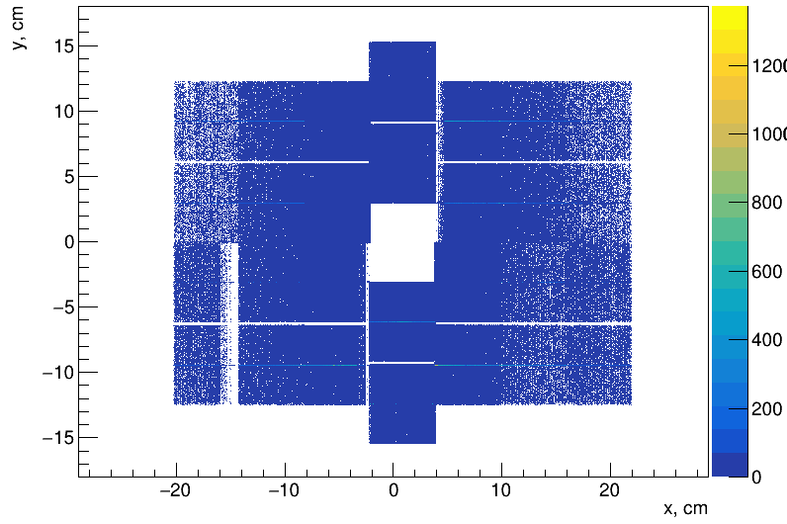
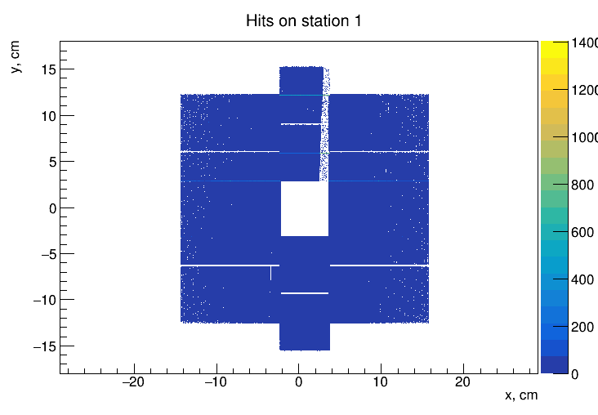
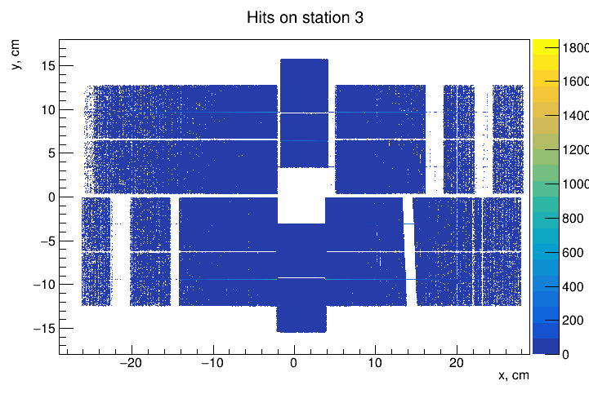
FSD: before replacing (Run 8305, 30.01.2023)
Hits on station 1
6 modules, DSSD 63×93 mm²
Hits on station 3
14 modules, DSSD 63×63 mm²
Run | 8305
Beam | Xe
Energy | 3.8 Gev/n
Target | Csl (2%)
Summary:
10 dead zones, 3 were discovered before the run and 7 occurred during the run
#14
#9
Module | Chip
#41 | 5Y
#14 | 5X
#9 | 5X
#39 | 1X
#19 | 5X
#13 | 4X, 5X
#17 | 4X, 5X
#12 | 4X, 5X
#5-21 | 5X
#23 | 4Y
Hits on station 2
10 modules, DSSD 63×63 mm²
Hits on station 4
18 modules, DSSD 63×63 mm²
#13
#17
#41
#39
#19
D.D. Chemezov
#12
#5-21
#23

Slide 12
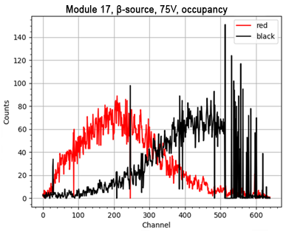
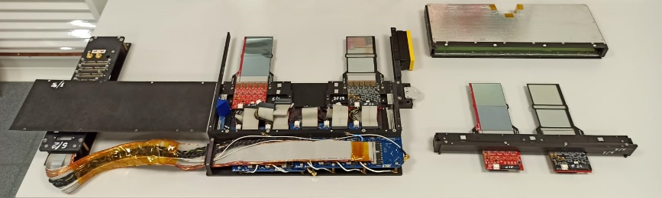
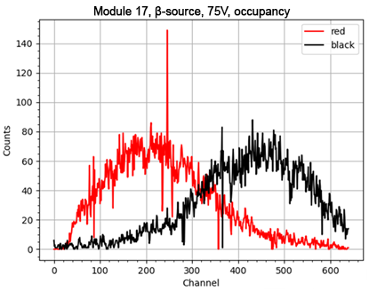
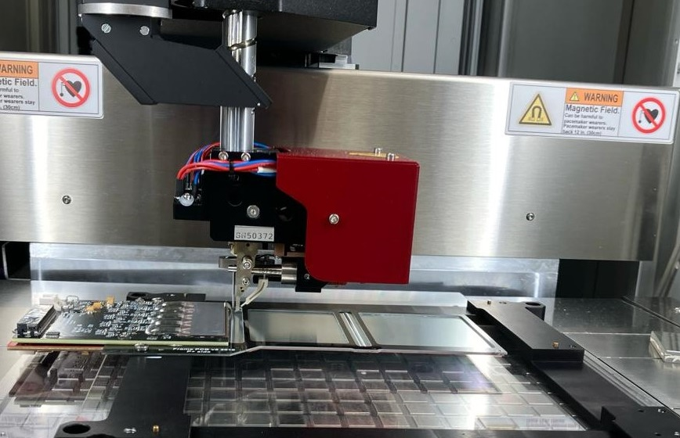
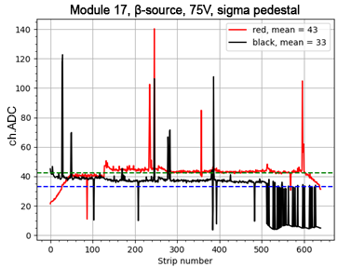
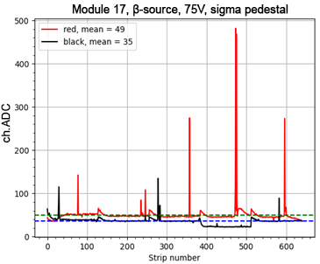
FEE board replacing
Mod #17
Mod #17
Bad zone Chip #5
To eliminate the dead zones it was necessary to assemble a new FEE board completely, 5 ASICs were spent to eliminate each of defects. The old boards were disconnected from the modules and replaced with a new ones. Total: 9 new black boards (p+ strips) were built, 45 VATAGP 7.2 ASICs were used (30 spare ASICs available).
Before replacement
After replacement
Yu.A. Kopylov; O.G. Tarasov

Slide 13
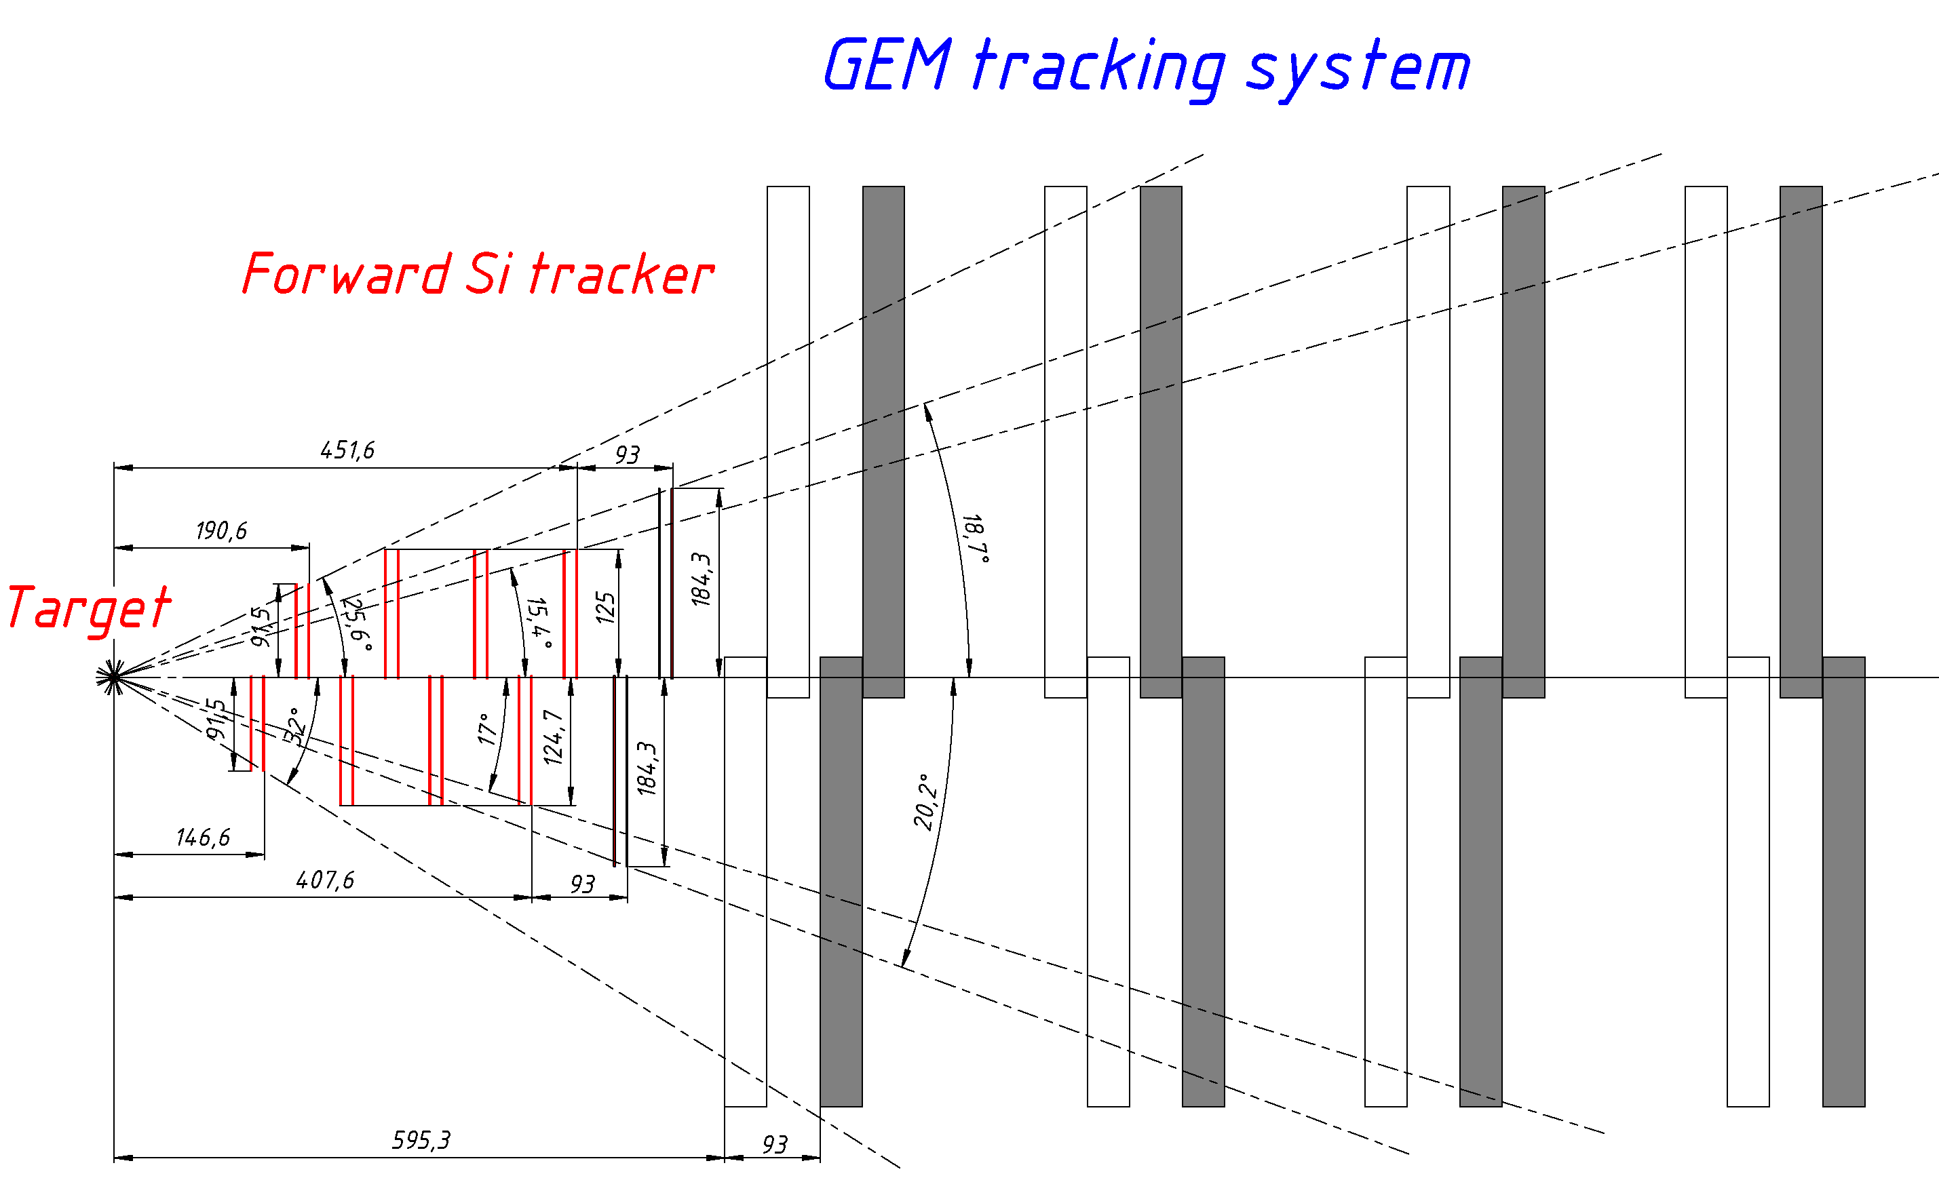
Y-Z cross section of central tracker
Y
Z
Current position of GEM stations
Position of GEMs after shift (Z+93 мм)

Slide 14
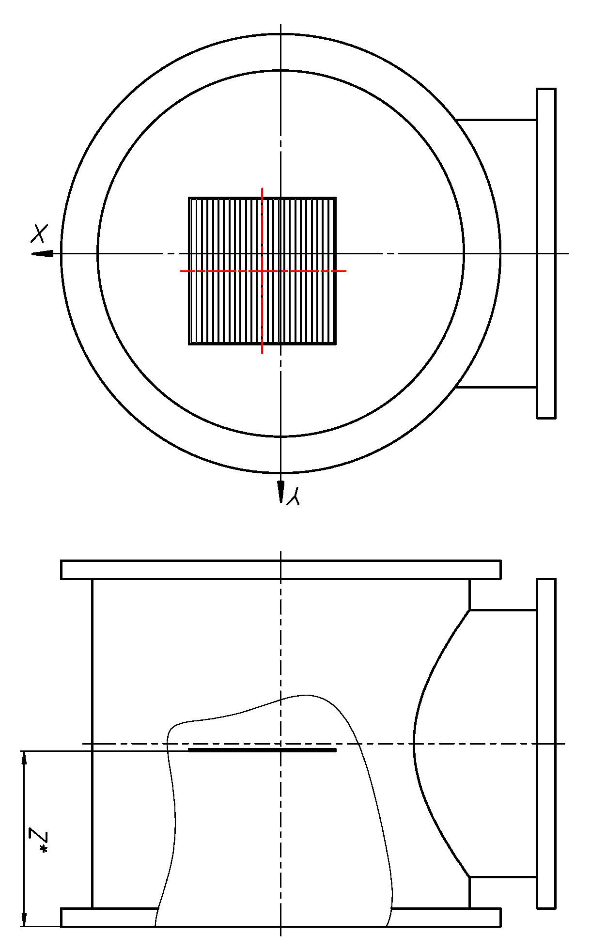
Position of double-coordinate Si-detectors relative to the axis of the ion guide
Y
Beam
Beam tracker detector center coordinates relative to the ion guide axis (mm)
Ch #128 (P⁺)
Ch #1 (P⁺)
# | X | Y | Z*
#1 | 0.0 | 0.9 | 94.7
#2 | 2.7 | -0.3 | 96.9
#3 (Al) | 0.4 | 0.1 | 94.9
Сh #128 (n⁺)
Y
Х
Ch #1 (n⁺)
Х
Strip pitch in the detector: 0.45 mm
Number of strips: 128x128
Thickness: 175 µm
Size: 63 x 63 mm²
P+ side of the detector
Beam directions
Beam profilometer detector center coordinates relative to the ion guide axis (mm)
# | X | Y | Z*
#1 (electric) | -1.3±0.1 | 0.7±0.1 | 99.7
#2 (pneumatic) | -2.7±0.5 | 1.4±0.2 | 100.7
Z*
Strip pitch in the detector: 1.87 мм
Number of strips : 32х32
Thickness: 175 µm
Size: 60 x 60 mm²
*Distance between the flange surface and the detector surface.
Detector rotation in the coordinate plane no more than 0.5⁰

Slide 15
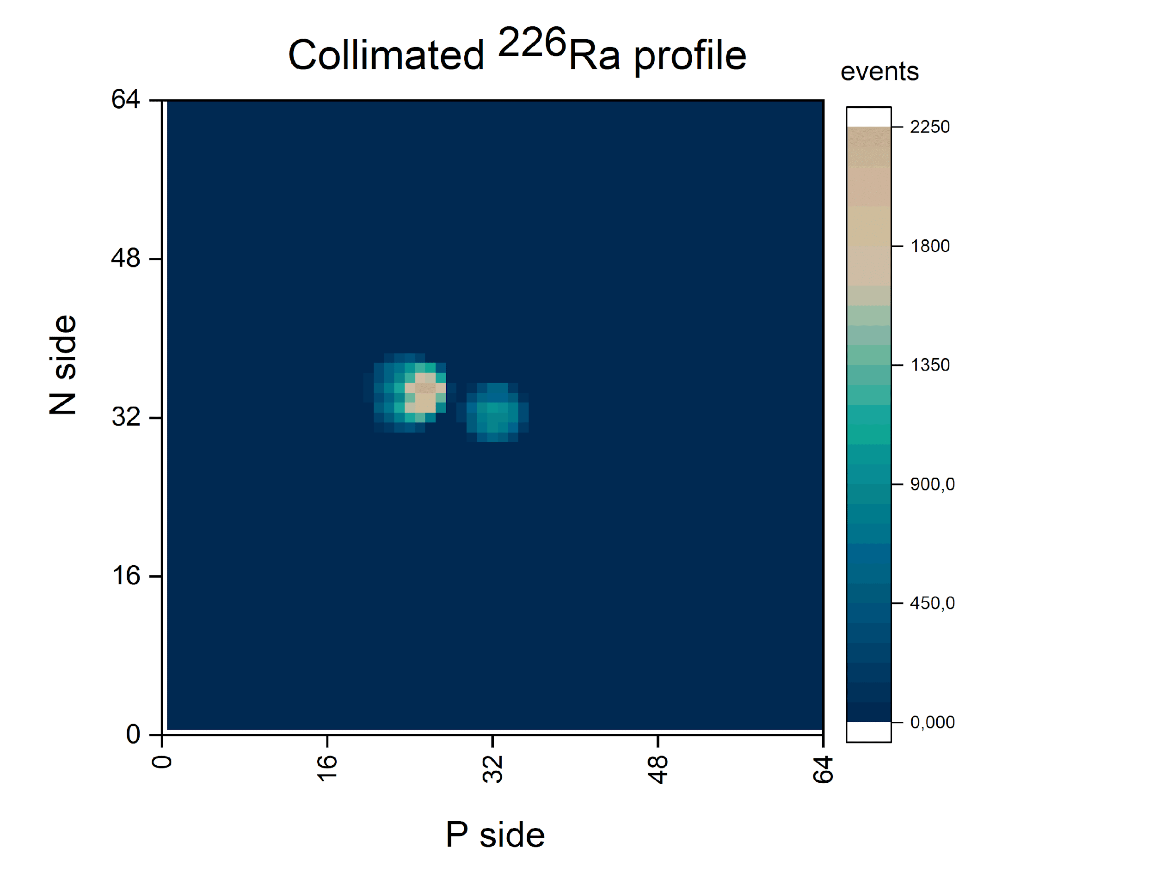
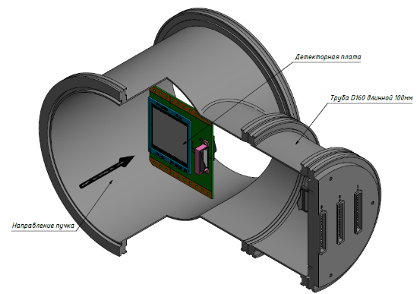
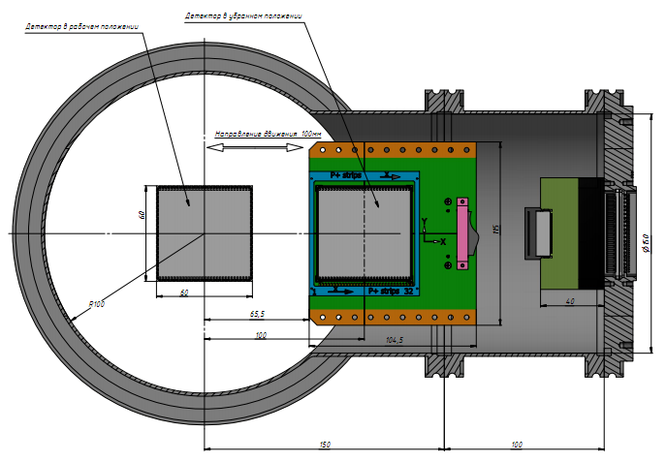
New beam profilometer (64×64) strips for heavy ions (Xe, Au, Bi)
На рис. результаты тестов-2022 с альфа источником Si – профилометра:
- такую же картину мы хотели получить при работе с пучком, но не удалось из-за наложений при «медленной» электронике ( ИС-VA163);
- оба профилометра были убраны в положение «парковка» и не использовались в сеансе;
- наши планы и действия – ведется новая разработка (С.Хабаров+О.Тарасов) конструкции плоскости детектора (128х128) стрипов превращаем в (64х64) стрипа + новая FEE на основе ИС HDR64/VA, чипы есть в наличии, детекторные платы разработаны, изготовлены и готовы к сборке детекторов, FEE-PCB в разработке (С.Хабаров), детекторы есть и тестируются (Е.Стрелецкая+Ю.Копылов), готовность – осень_23.
detector: DSSD, (32p⁺×32n⁺), strips pitch = 1.8 mm, thickness (Si) -175 μm, active area (60 × 60) mm²;
mechanical design: the plane of the profilometer is automatically removed from the beam zone to the parking position;
FEE: for light (₆C ÷ ₁₈Ar) ions based on VA163 + TA32cg2 (32 ch, dynamic range (DR): -750fC ÷ +750fC) desing in progress;
current status:
- two vacuum stations with flanges and cable connectors are ready, Silicon Detectors assembled on PCBs and tested with alpha-source (5.5 MeV), autonomus (ADC+DAQ) subsystem ready;
- for heavy (Kr ÷ Au) ions will be developed another version of the FEE with DR = ± 20 pC.
working position
parking position

Slide 16



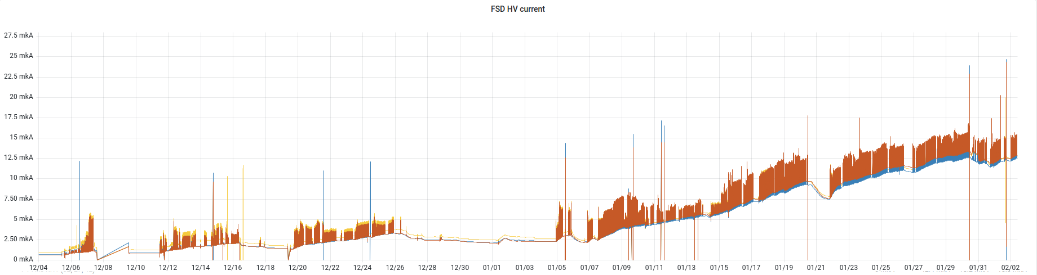
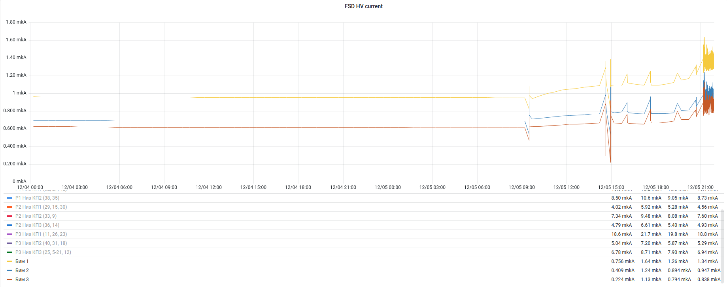
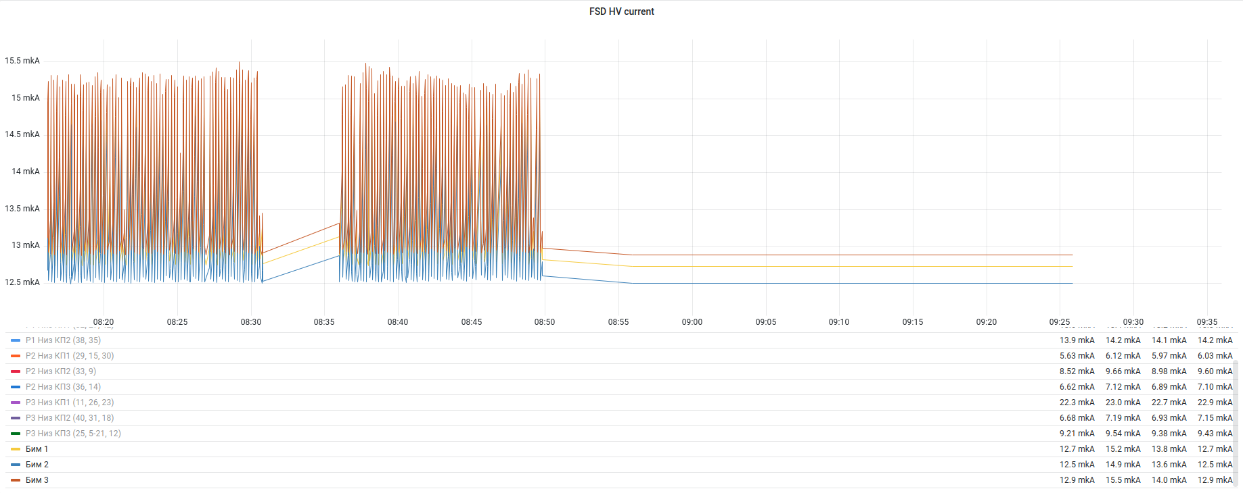
Начало сеанса- 06.12.2022
02.02.2023
Токи детекторов BT(1÷3) в начале сеанса и по окончании сеанса:
«подложка» это темновой ток, создаваемый радиационными дефектами ионов Хе;
быстрая импульсная компонента это ток ионизации в течение спилов.

Slide 17
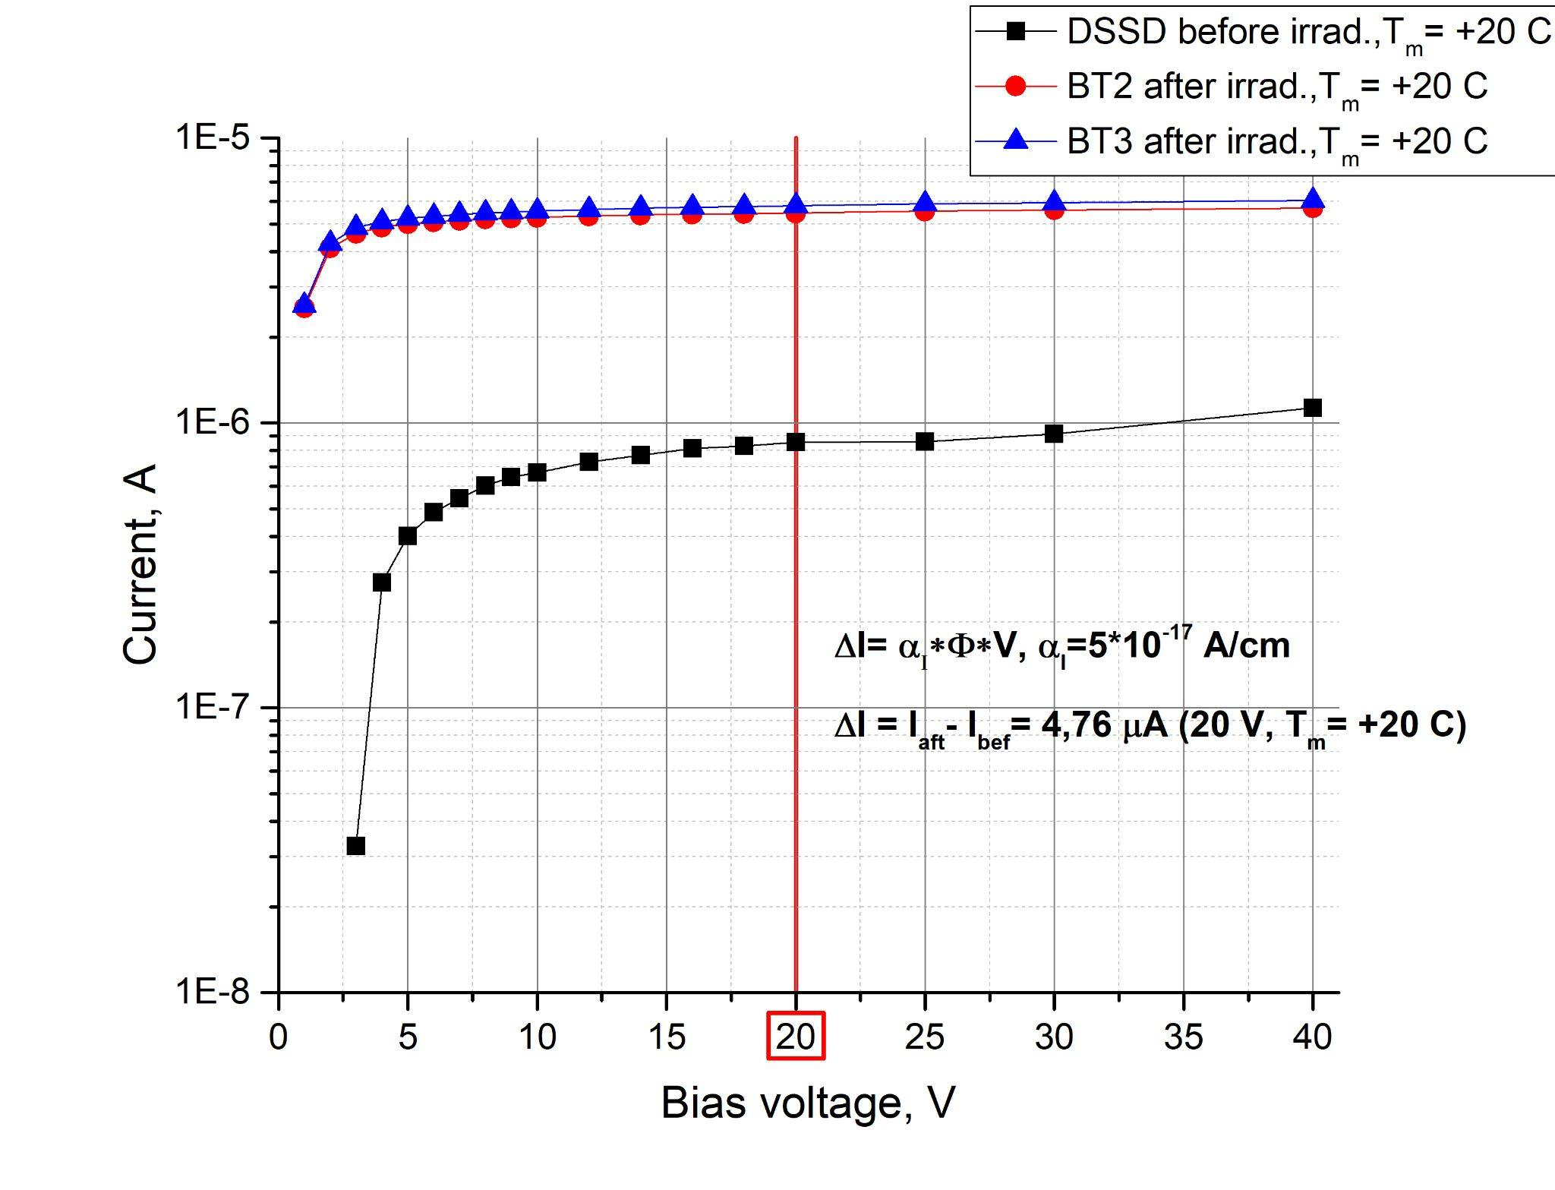
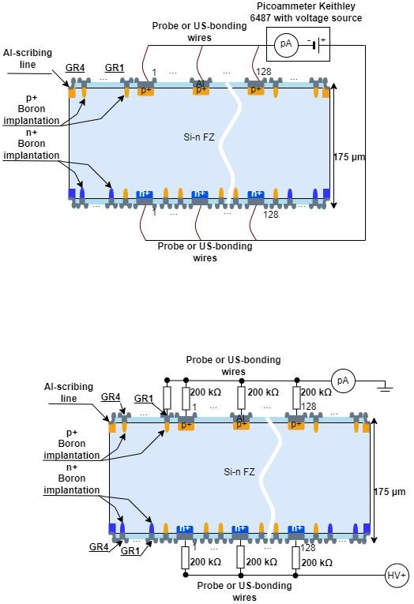

(а)
(б)
Рис.5. Схема измерений (а) темнового тока двухстороннего стрипового Si-детектора и ВАХ (б) до и после сеанса.
Формула определения эквивалентного 1МэВ флюенса нейтронов по повреждениям кремния
где: α_{I} – токовая константа повреждений кремния равняется 5×10⁻¹⁷ А/см, при +20˚С для нейтронов с энергией 1 МэВ и физически означает приращение тока в кремниевом детекторе объемом 1см³ от прохождения одного нейтрона (1 МэВ),
Ф,см⁻² – флюенс нейтронов, V, см³ – объем детектора.

Slide 18
 | I_{d0}, мкА/+20 В/+22.5°C (04.12.2022 начало сеанса) | I_{d(ф)}, мкА/+20 В/+26.8°C (2.02.2023 окончание сеанса) | ΔI = Id(ф) – Id0= αI ∙Ф∙V, мкА (приведённое к +20 °C)
BT1 | 0.965 | 12.7 | 4.76
BT2 | 0.692 | 12.5 | 4.6
BT3 | 0.626 | 12.9 | 4.93
 | Эквивалентный флюенс нейтронов 1 МэВ, см⁻² (измерен по радиационным повреждениям Si) | Флюенс ¹²⁸Xe, см⁻² расчет через NIEL, К(¹²⁸Xe/нейтрон 1МэВ)=276 | Число ядер ¹²⁸Xe, прошедших за сеанс через Si-детекторы BT(1÷3), S_{a}=37 см²
BT1 | 5.117e+12 | 1.854e+10 | 6.899e+11
BT2 | 4.945e+12 | 1.792e+10 | 6.667e+11
BT3 | 5.300e+12 | 1.920e+10 | 7.145e+11
Среднее | 5.117e+12 | 1.854e+10 | 6.899e+11

